Slide 1
Impactos da Corrupção e o Papel do Controle Social: a ética e a integridade como guia
Edgard Oliveira
Auditor Federal de Finanças e Controle
Núcleo de Ações de Ouvidoria e de Prevenção à Corrupção - NAOP
Controladoria Regional da União no Estado do Pará
Dez 2019

Slide 2
O que é a corrupção?
“Conduta desonesta ou fraudulenta daqueles que detêm o poder, que costuma implicar subornos.
  Tradução da definição do Oxford Dictionary
"Corrupção é o abuso do poder confiado para obter benefícios privados"
  Transparency International
DESONESTO
ABUSO DE PODER
“O uso dos bens públicos para benefício privado”
  Chatham House – Programa do Oriente Médio e da África do Norte: Oficina de Diálogo com o Egito 2012
“Corrupção é o ato ou efeito de se corromper, oferecer algo para obter vantagem em negociata; busca dar ou prometer vantagem indevida a agente público”
  Leonardo Boff, teólogo, filósofo, escritor, professor, ecologista
BENEFÍCIO PRIVADO
OBTER VANTAGEM

Slide 3
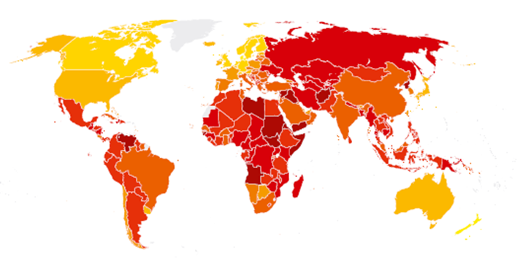

O custo anual da corrupção é estimado em até US$ 2 trilhões (R$ 6,9 trilhões) com base em cálculos atualizados em 2015, o equivalente a 2% do PIB mundial
International Monetary Fund, 2016

Slide 4
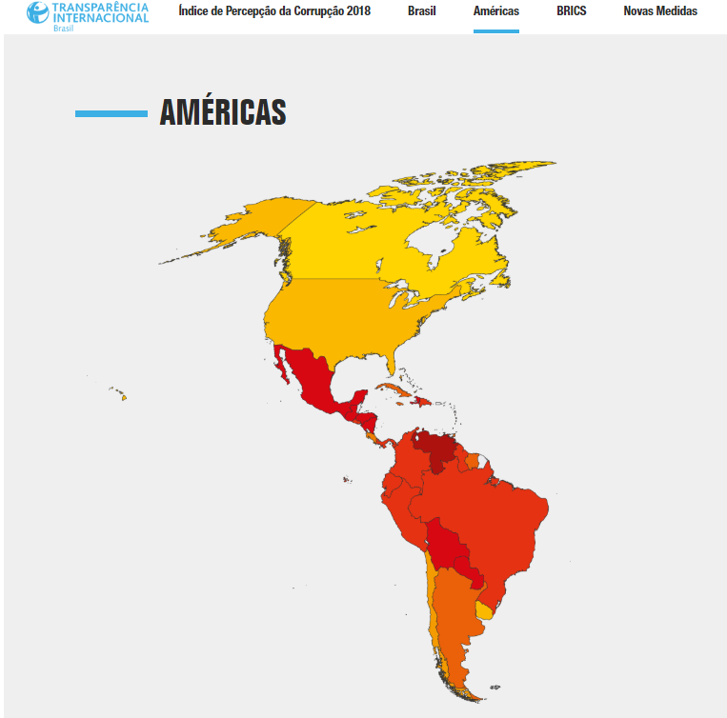
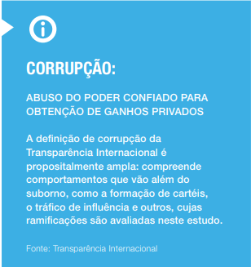
Percepção da Corrupção nas Américas
O Brasil ocupa a 20º posição entre os 32 países americanos em 2018

Slide 5
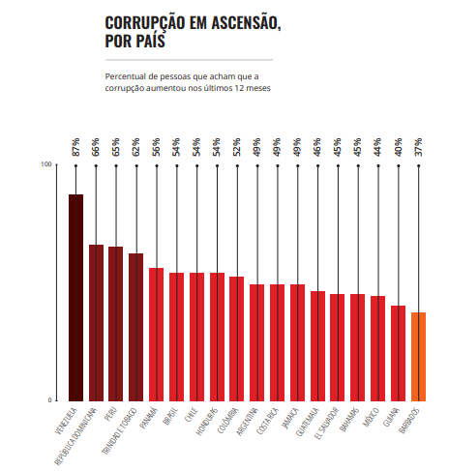

Slide 6
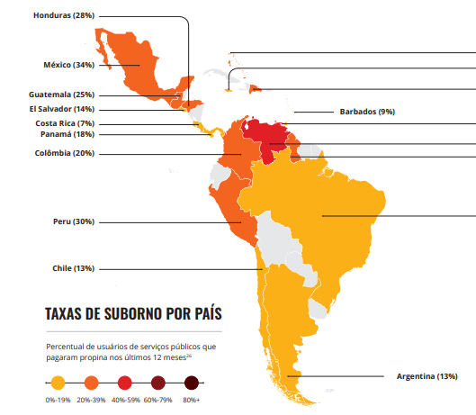
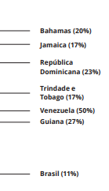
COMO OS CIDADÃOS SÃO AFETADOS PELA CORRUPÇÃO?

Slide 7
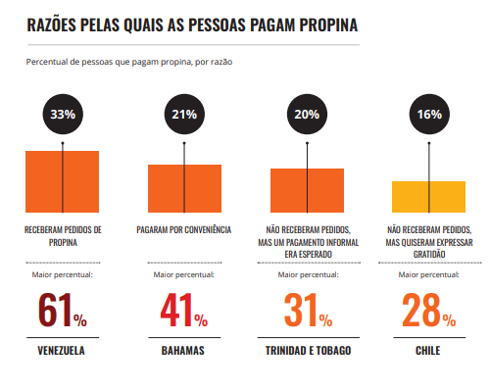

Slide 8
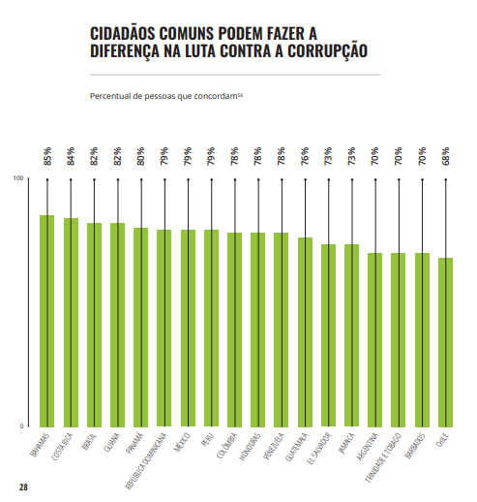

Slide 9
Análise Econômica dos Custos de Enfrentamento da Corrupção
A medida que a corrupção avança numa sociedade, aumenta o custo social marginal na forma de práticas ilícitas, ineficiência, desigualdade e pobreza.
Por outro lado, a medida em que a corrupção tende a diminuir, o custo social marginal de detecção de práticas corruptas tende a aumentar.
Consequentemente, em um sistema econômico social, o nível ótimo de enfrentamento da corrupção não é ilimitado e a quantidade ótima de corrupção não será zero.
Destarte, qualquer Política Pública Anticorrupção deve considerar os custos diretos e indiretos associados ao benefício a ser auferido.

Slide 10
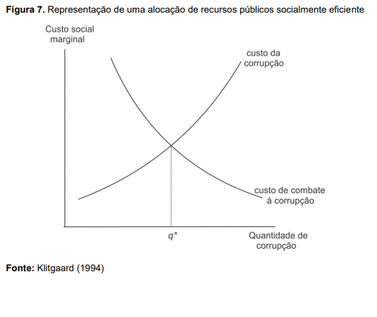

Slide 11
OS CINCO ASPECTOS FUNDAMENTAIS DO COMBATE A CORRUPÇÃO
REGULAMENTAÇÃO
Regras claras, factíveis, e disseminadas, acordadas por todos na sociedade
EDUCAÇÃO
Formação e capacitação sobre conceitos de integridade e ética para engajar a todos os envolvidos
COOPERAÇÃO
TRANSPARÊNCIA
Ferramentas de divulgação, monitoramento e acompanhamento de informações públicas
INDEPENDÊNCIA
Liberdade para investigação e julgamento de casos de corrupção
Integração e colaboração entre diferentes países e instâncias regulamentares de investigação
Fonte: Global Integrity Summit, Griffith University

Slide 12
Políticas de Enfrentamento da Corrupção
Melhoria na governança e sistema de mérito
Revisão das políticas regulatórias
Busca de maior competitividade nas licitações
Aumento da transparência orçamentária
Estímulos à participação da sociedade civil
Estímulos à integridade no setor empresarial
Proteção ao denunciante
Adoção de regulação para o lobby
Revisão da regulamentação das empresas estatais
Eliminação dos riscos do financiamento de campanhas e partidos

Slide 13
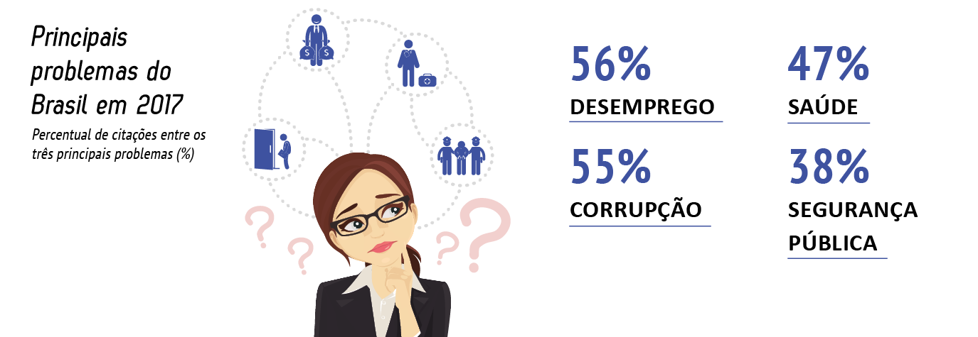
PREOCUPAÇÃO COM A CORRUPÇÃO
FONTE: Relatório “Retratos da Sociedade Brasileira” da CNI, divulgado em janeiro/2018, que aponta os problemas e prioridades para 2018

Slide 14
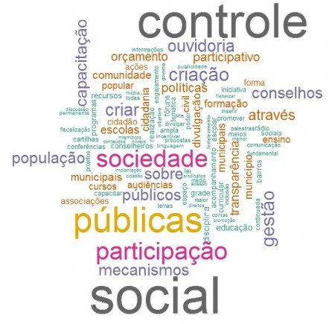
Controle Social
O controle social é entendido como a participação do cidadão na gestão pública, na fiscalização, no monitoramento e no controle das ações da Administração Pública.
Contribui para aproximar a sociedade do Estado, abrindo a oportunidade para que os cidadãos acompanhem as ações dos governos e cobrem uma boa gestão pública.
Trata-se de importante mecanismo de prevenção da corrupção e de fortalecimento da cidadania

Slide 15
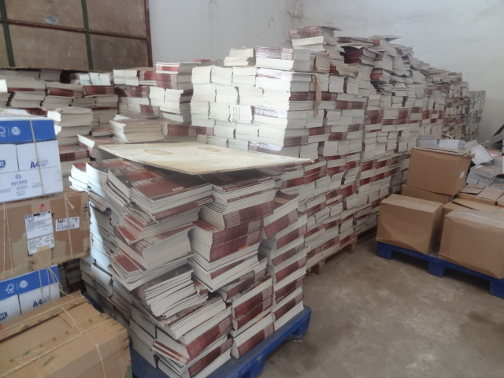
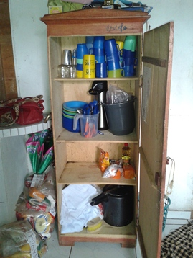
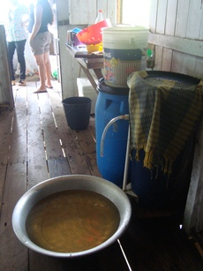
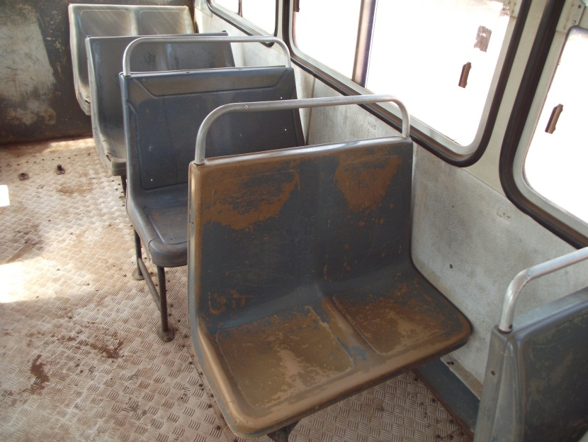
Eficácia das Políticas Públicas - Educação

Slide 16
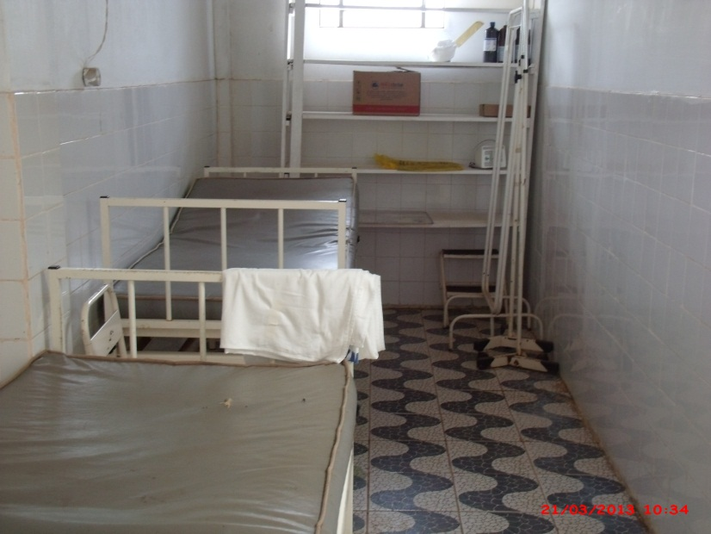
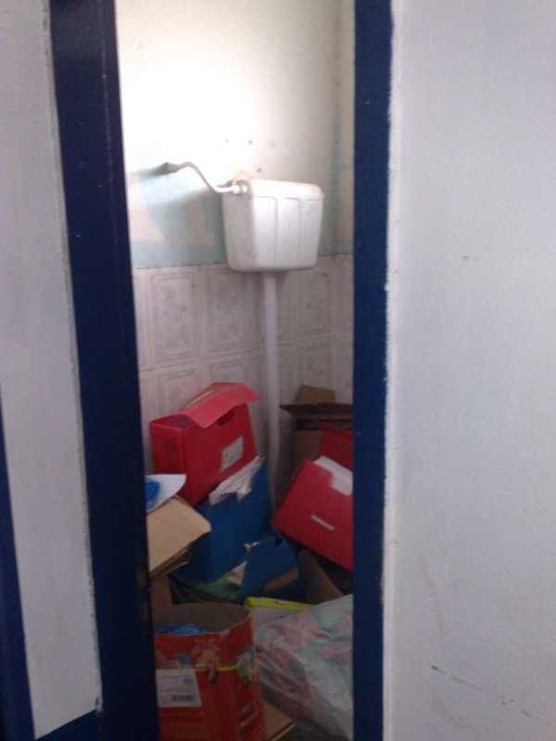
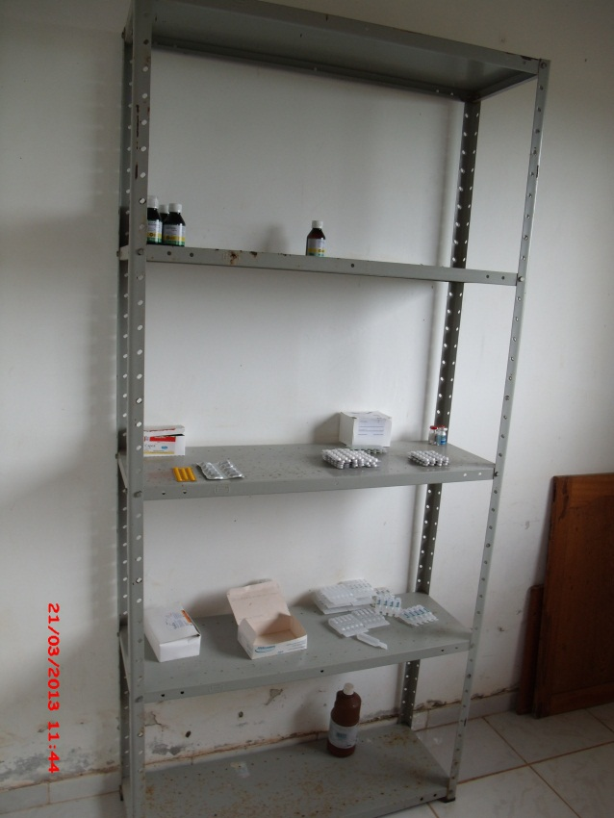
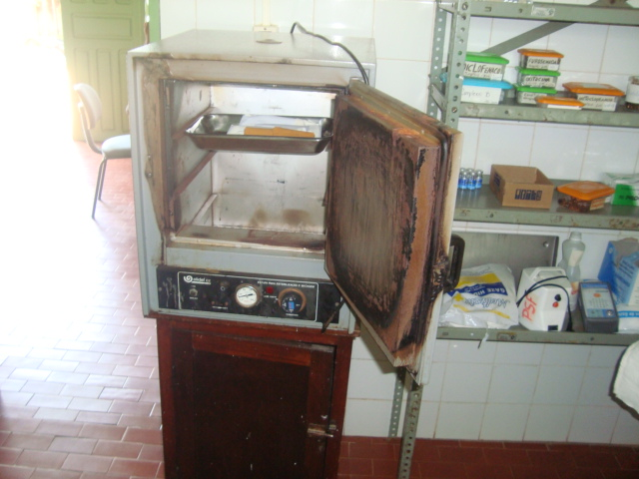
Eficácia das Políticas Públicas - Saúde

Slide 17

CONTROLE SOCIAL
Mecanismo de Enfrentamento da Corrupção
Vontade Política;
Transformação Social;
Participação Popular / Exercício da Cidadania

Slide 18
CONTROLE SOCIAL
Mecanismo de Enfrentamento da Corrupção
Vontade Política:
    Políticas públicas anticorrupção
    (Economia Comportamental)
    Teoria dos Comportamentos Contingentes;
    Indução de condutas éticas;
    Fomento à integridade e governança corporativa .

Slide 19
CONTROLE SOCIAL e TRANSPARÊNCIA
Mecanismo de Enfrentamento da Corrupção
Transformação Social:
    A importância da Path Dependence;
    Custos de transação x confiança e cooperação;
    Comunidade cívica .

Slide 20
CONTROLE SOCIAL
Mecanismo de Enfrentamento da Corrupção
Participação popular/Exercício da cidadania:
    Audiências públicas;
    Conselhos de fiscalização de políticas públicas x riscos de cooptação política;
    Cidadania ativa ;
    Transparência pública.

Slide 21
Obrigado!
CONTROLADORIA REGIONAL DA UNIÃO NO ESTADO DO PARÁ
NÚCLEO DE AÇÕES DE OUVIDORIA E PREVENÇÃO DA CORRUPÇÃO – NAOP
cgupa-nap@cgu.gov.br
(91) 3223-5998
(91) 98452-9644

